Slide 1


ENERO 2026
ALUNZA
Manual de
usuario
SAM V1.0
En el presente documento se detallan los pasos para el uso del programa de automatización de mensajes vía WhatsApp. Para cualquier duda o aclaración, por favor comuníquese con el equipo de Investigación y Desarrollo.
Sistema de Automatización de Mensajes
Elaborado por el equipo de Investigación y Desarrollo

Slide 2

CONTENIDO
  Descripción general.
  Iniciar sesión.
  Cerrar sesión.
  Programación de envíos.
    Validación de grupos.
    Configurar notificaciones.
  Modificar notificaciones.
  Generar claves.
  Actualizaciones.
  Extras.

Slide 3
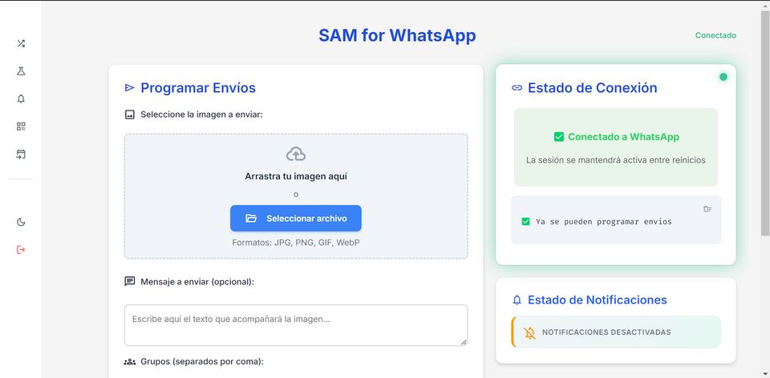
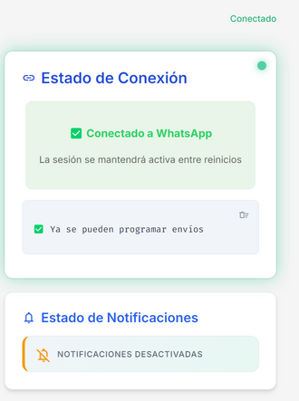
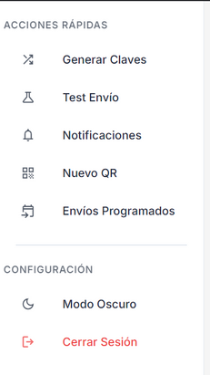
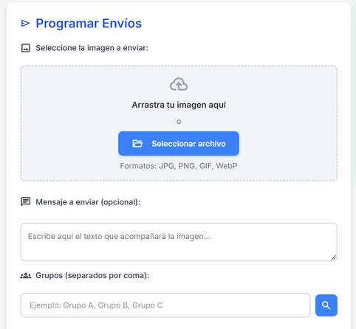
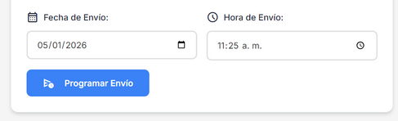
Descripción general
Ventana principal de SAM
Estado de conexión.
Muestra si el programa está conectado o no con la cuenta del usuario con el cual se inició la sesión. En verde está conectado, en naranja está conectando y en rojo no está conectado.
Estado de notificaciones.
Muestra el nombre del usuario/grupo al cual llegaran los avisos del programa.
Side bar de acciones rapidas.
Estan las opciones de:
  Generar claves.
  Test de envio rápido.
  Configuración de notificaciones.
  Nuevo QR.
  Envíos programados.
  Modo claro/obscuro.
  Cierre de sesión.
Programación de envíos.
  Contiene la sección de adjuntar imagen.
  Mensaje.
  Grupos/usuarios.
  Validador de grupos/usuarios.
  Fecha y hora para el envío.
El uso de la aplicacion se describe en las siguintes paginas, la vista general es una forma para familiarizarse con el programa en sus primeros usos.

Slide 4
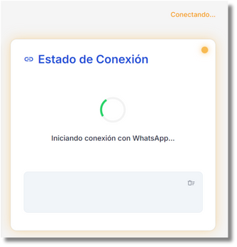
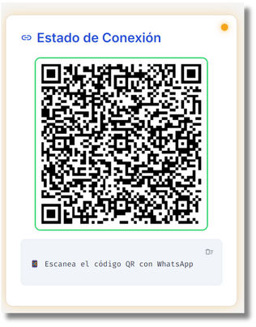
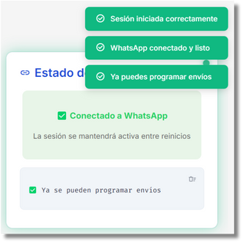
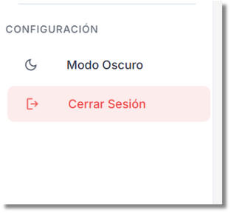
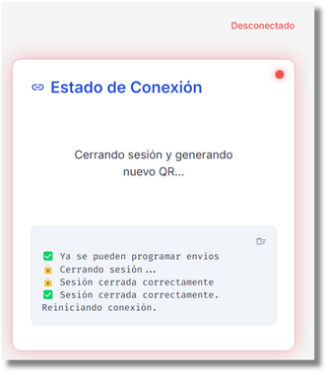
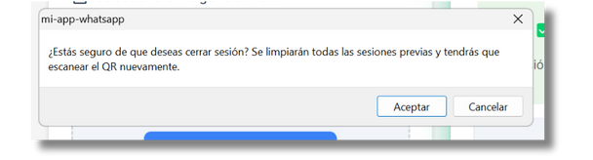
ININICAR SESIÓN
Al abrir por primera vez el programa, en la sección estado de conexión comienza a cargar el código QR.
El usuario deberá:
  Abrir la app de Whatsapp desde su móvil.
  Vincular nuevo dispositivo.
  Escanear el código QR en pantalla.
Nota: el código QR es dinámico, por lo cual cambia cada cierto tiempo. La primera vez suele tardar un poco en iniciar la sesión.
1
2
3
Cuando se inicie la sesión correctamente aparecerán las notificaciones de que todo está correcto como se aprecia en la imagen #3.
CERRAR SESIÓN
En caso de existir una sesión activa de otro usuario o simplemente desean cambiar de usuario, usando cerrar sesión puede volver a realizar el proceso anterior, únicamente le pedirá confirmar si desea cerrar la sesión.
1
3
2
Nota: al iniciar sesión una vez, no necesita hacerlo de nuevo, las sesiones se guardan y cada vez que abra el programa lo hará con la sesión iniciada en veces anteriores.

Slide 5
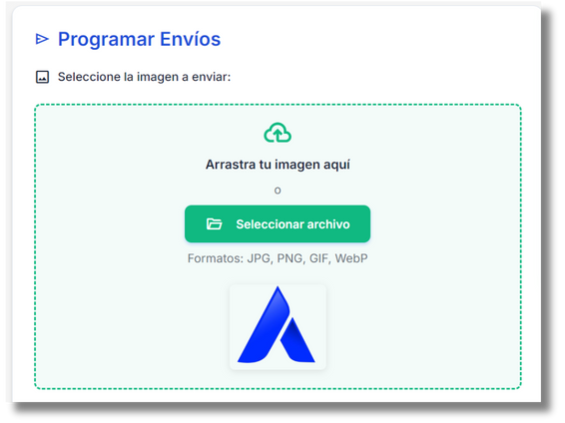
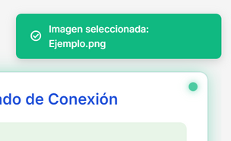
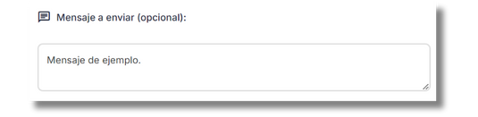
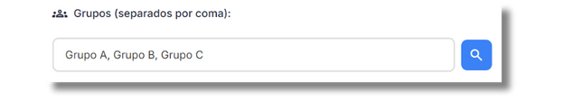

PROGRAMACIÓN DE ENVÍOS
Debe esperar a que en la sección de Estado de conexión muestre el mensaje: “Ya se pueden programar envíos” si no aparece, aún no se han cargado los chats de la cuenta y por ende no funcionará.
Nota: la primera vez siempre tarda un momento más en cargar los chats.
Pasos.
  Presione el botón o arrastre la imagen a la sección de seleccionar la imagen a enviar. Cambia a color verde si todo esta ok.
  Escribir el mensaje que se envía junto a la imagen.
  Ingrese los grupos separados por una coma, para asegurarse que están escritos correctamente, use el validador de grupos/usuarios.
  Seleccione la fecha y hora a la que se enviara el mensaje. Tenga cuidado de seleccionar am o pm según lo necesite.
  Configure las notificaciones.
  Use el botón “Programar Envío”.
  Revise en la sección “Envíos programados” de la barra lateral izquierda para ver los detalles del mensaje programado.
1
Al seleccionar la imagen puede visualizar una notificación en la parte superior derecha con el nombre de la imagen, en color verde significa que todo esta ok.
2
El mensaje puede ser tan largo como desee.
3
Los grupos deben estar escritos tal cual están registrados en la cuenta del usuario, si no esta seguro, verifique con el validador de grupos/usuarios que es el icono de la lupa.

Slide 6
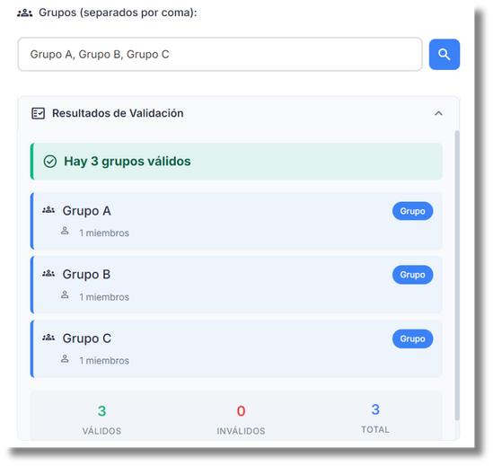
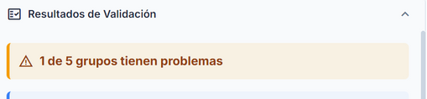
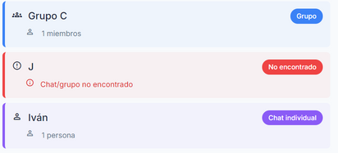
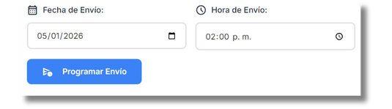
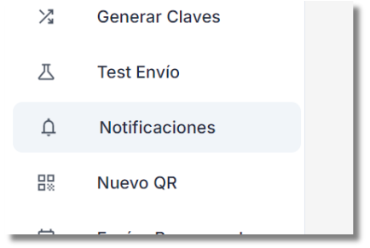
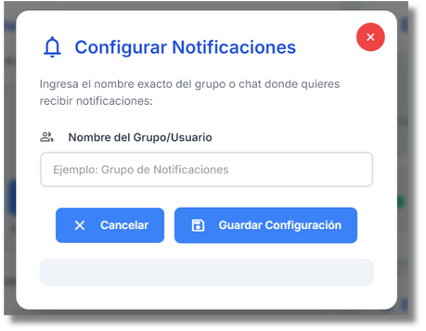
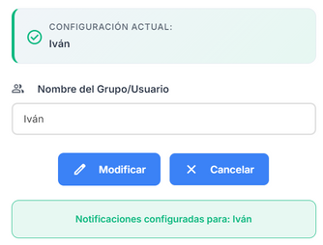
PROGRAMACIÓN DE ENVÍOS
3
Encabezado
  Verde si todos los grupos se encontraron.
  En naranja si uno o más no se encontraron.
Colores
  Azul para grupos.
  Rojo para los chats no encontrados.
  Morado para chats individuales.
4
Seleccione fecha y hora, cuidando sean las que necesita.
ESTOY EN LA BARRA LATERAL IZQUIERDA!
5
Configuración de notificaciones.
Diríjase a la barra lateral izquierda y en la opción de notificaciones de click, eso le abrirá una ventana en la cual podrá ingresar el nombre del usuario/grupo que desee.
Cuando presione el botón de “Guardar Configuración” Si el usuario/grupo es correcto se mostrará en color verde, si no, se muestra en color rojo.
Cuando se muestra en verde se confirma que el usuario/grupo recibirá las notificaciones y puede programar el envío.

Slide 7
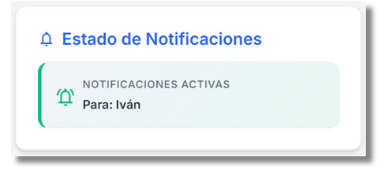
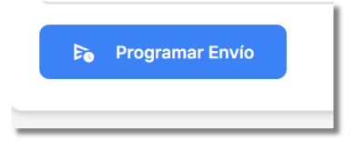

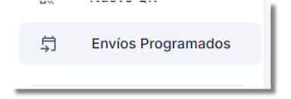
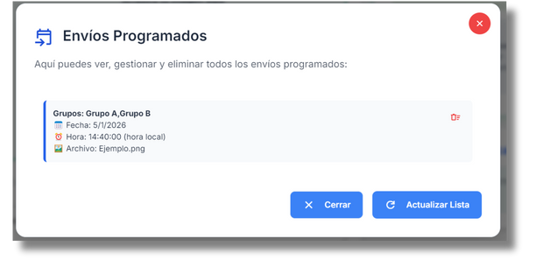

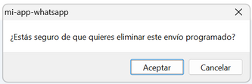
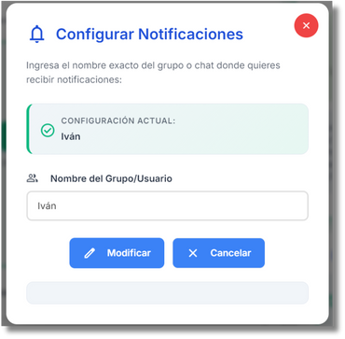
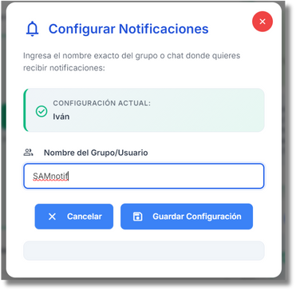
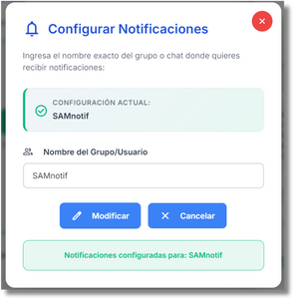
PROGRAMACIÓN DE ENVÍOS
En la pantalla principal se muestra que las notificaciones están activas, indica que el usuario ya fue avisado de que recibirá notificaciones de los envíos.
6
¡Listo! puede programar el envío. Únicamente presione el botón “Programar Envío” y mostrara una notificación en la parte superior derecha de que ha sido programado.
7
Envíos programados
En la barra lateral izquierda, seleccione la opción “Envíos Programados” ahi le abrirá una ventana donde podrá visualizar los envíos programados
Cancelar envío.
Si necesita cancelar el envío solamente presione el boton rojo de “eliminar” y le pedirá una confirmación para cancelar el envío programado.
MODIFICAR NOTIFICACIONES
En la misma sección de configurar notificaciones:
  Presione el botón de modificar.
  Edita el nombre del usuario/grupo.
  Presiona guardar nuevamente.
1
2
3

Slide 8
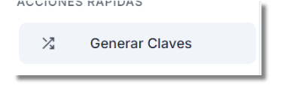
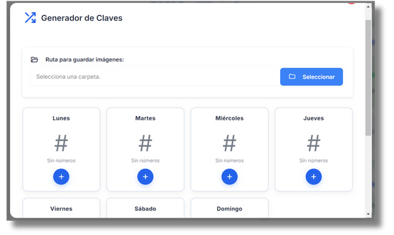

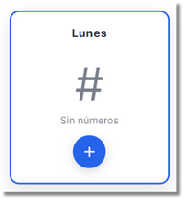
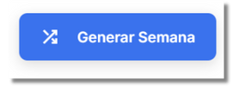
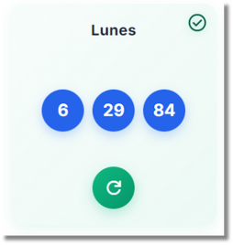
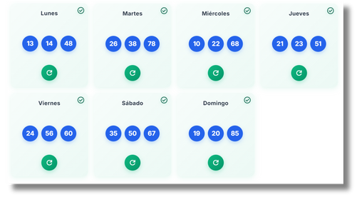
GENERAR CLAVES
En la barra lateral izquierda:
  Seleccione la opción Generar Claves
  En la ventana que se abrió, selecciona una carpeta donde se guardaran las imágenes.
  Puede generar claves por día o por una semana completa.
  Presione el botón confirmar para guardar las imágenes en la ruta seleccionada.
Nota: es preferible que se generen los claves cada domingo para que correspondan al día de la semana, si se hace un lunes van a estar adelantados un día y por ende no corresponderán.
1
En la barra lateral izquierda, presione la opción generar claves.
2
Seleccione la ruta, cuando lo haga aparecerá la notificación en verde de que todo esta ok.
3
Generar por semana.
Genera los números de los 7 días, debe hacerse en domingo.
Generar por día.
Genera la clave del día correspondiente según lo indique con el boton con el icono de +
Así puede identificar si se generaron correctamente los números por día o por semana, en ambos casos tiene la opción de volver a generar los números con el botón verde.

Slide 9
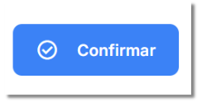

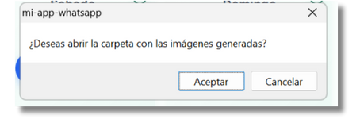
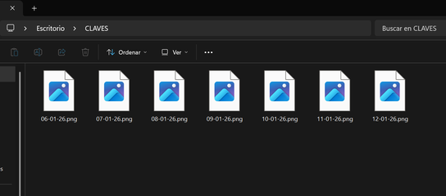
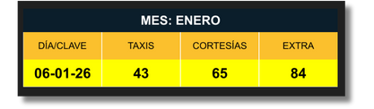
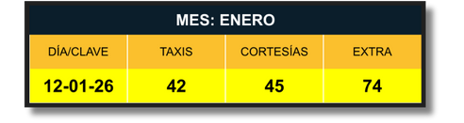
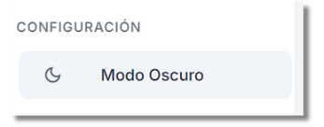
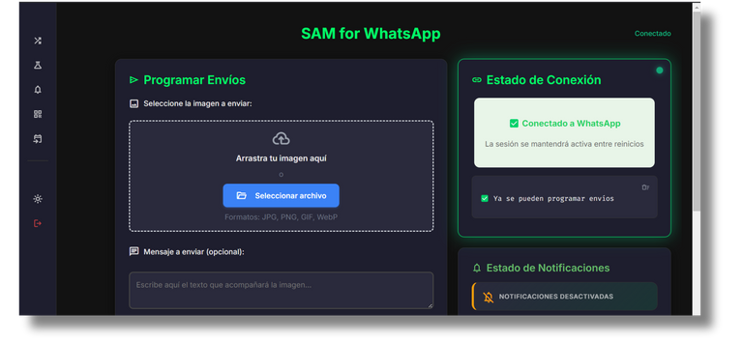

GENERAR CLAVES
4
Finalmente. presione confirmar para generar las imágenes en la ruta que selecciono al principio. Mostrará una notificación de que se están generando.
Mostrará un mensaje para abrir la carpeta donde se guardaron las imagenes.
Las imágenes generadas son como la que se muestra a continuación, no pueden ser modificadas en formato. Contactar al equipo de desarrollo si se desea cambiar algo respecto a la imagen.
EXTRAS
Modo claro/modo oscuro.
En la barra lateral izquierda, en la opcion Modo oscuro presione para cambiar el tema del programa.
Nuevo Qr.
Si cierra la sesión y cierra y abre el programa y no se ha generado un Qr presione esta opción para forzar un nuevo código Qr.

Slide 10
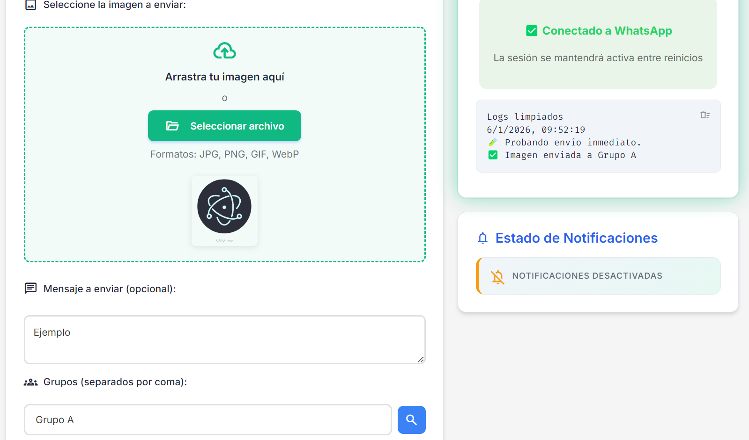
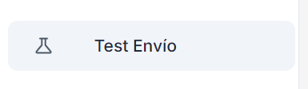
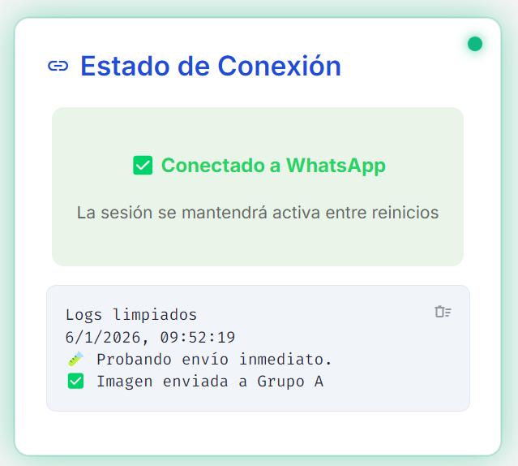
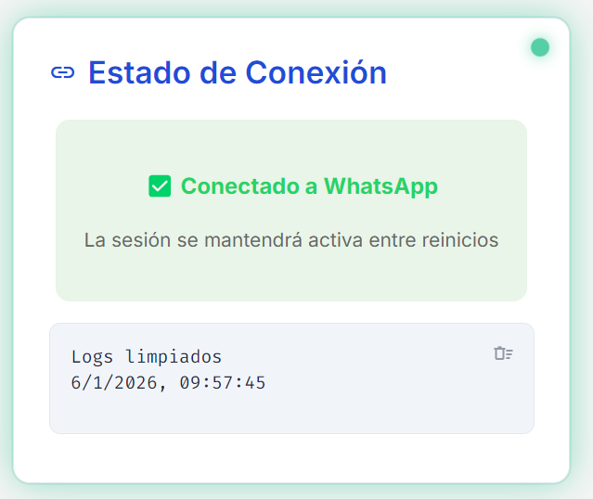
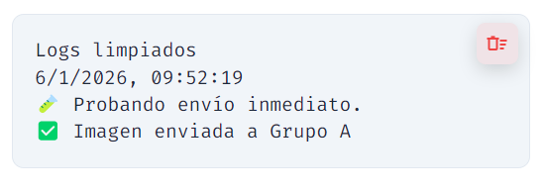
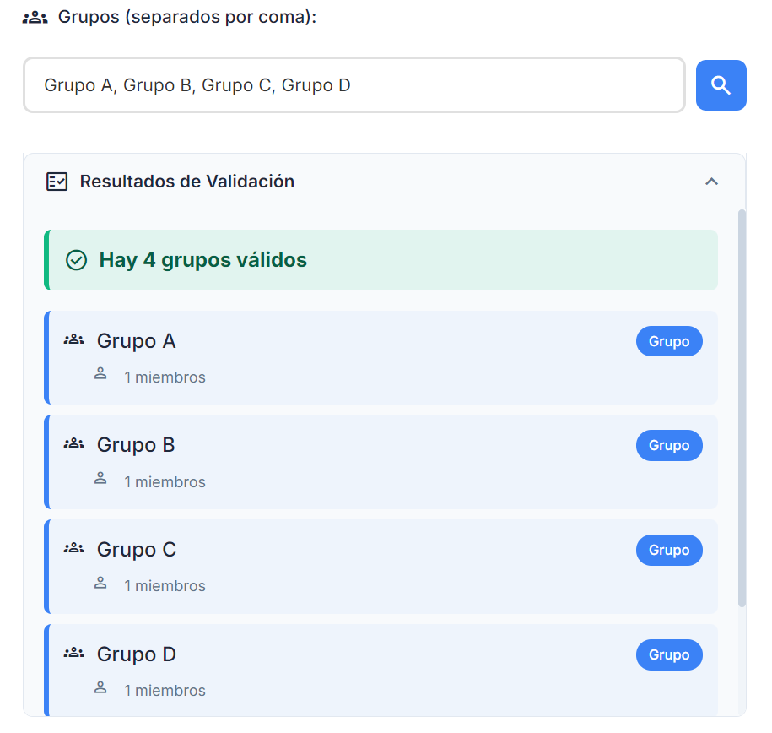
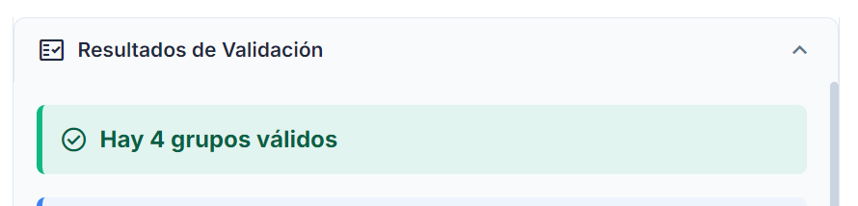

EXTRAS
Test de Envío: en la barra lateral izquierda use la opcion Test de Envío, esto enviara el mensaje inmediatamente sin tener que programar un envío. Complete los campos necesarios:
Imagen.
Mensaje.
Grupo/usuario (solo uno).
Nota: verifique que en estado de conexión este el mensaje: “Ya se pueden programar envíos” antes de usar el test de envío.
Eliminar logs: en la sección inferior de la zona de estado de conexión aparece información sobre algunas actividades como:
Test de envío exitoso.
Envio a grupos exitosos.
Programación de envío exitoso.
Presione el boton de eliminar y eso limpiara la información de esa zona.
Validador de grupos.
Puede ocultar la información con la pestaña señalada en rojo en la imagen para contraer la sección que valida los grupos existentes.

Slide 11







ACTUALIZACIONES
Actualizaciones.
Cuando se abra el programa este busacará si hay actualizaciones disponibles, si no las hay muestra que ya se cuenta con la versión más reciente.
Cuando exista una actualización se muestra una pantalla de descarga con:
Barra de progreso de descarga.
Versión de la actualización.
Botón de descargar más tarde (al cerrar y abrir nuevamente el programa volverá a detector la actualización).
Instalación.
Seleccione todos los usuarios y de click en siguiente, aparecera una Ventana de windows y seleccione si.
Seleccione la ruta (puede dejar la que da por default).
Con la casilla marcada de ejecutar SAM precione el botón de terminar y abrirá el programa.
1
2
3

